Slide 1
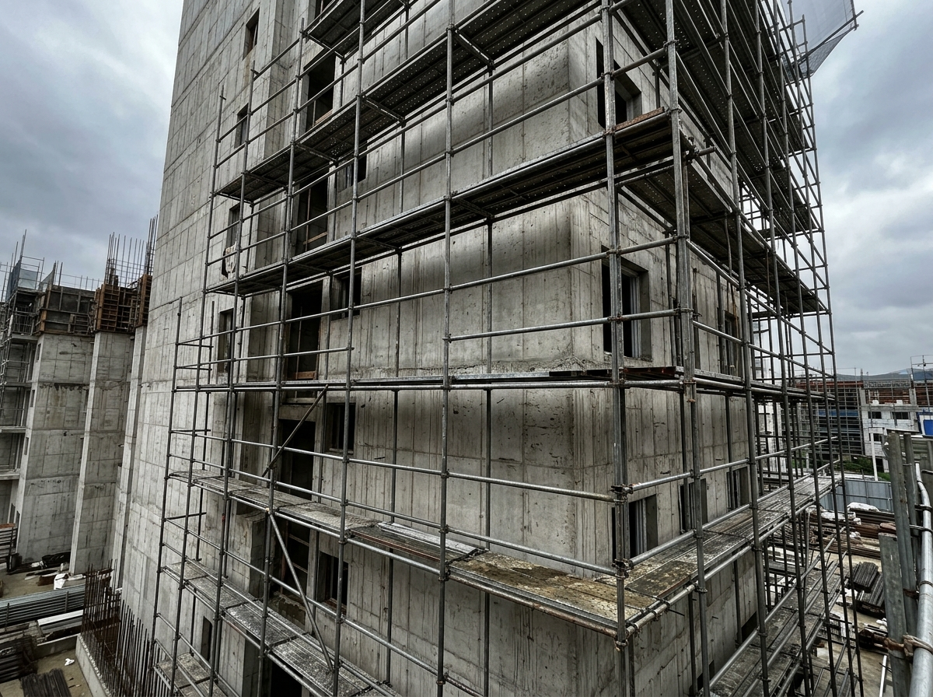
시설물/법규
추락 [중부적합]
관련 기준 | 산업안전보건기준에 관한 규칙 제56조(작업발판의 구조), 제13조(안전난간의 구조 및 요건)
□ 계획 미수립 ■ 계획 미이행
□ 불안전 행동 ■ 불안전 상태
부적합 개 요 | 협력사 : (주)삼우가설이엔지 | 공종명 : 가설공사 (시스템비계) | 작업장소 : 103동 외벽 5층 슬래브 단부 | 점검자 : 김안전 과장 | 점검차수 : 2차
 | 부적합 내용 : ① 시스템비계 5층 작업발판 단부에 상부·중간 안전난간대 미설치 ② 작업발판 고정 수평재 누락으로 근로자 추락 위험 상존
■ Hold Point 위반
발생원인 (인터뷰 결과)
[ 의견 : 시공관리자 및 근로자 ] 자재 양중을 위해 작업자가 안전난간대를 임의 해체 후 미복구한 상태에서 작업을 진행함
[점검단 제안] 시스템비계 일일 안전점검 체크리스트 의무화 및 임의 해체 시 즉시 작업중지 조치
시스템 개선 (모니터링강화)
개선대책 (현장 협의 결과)
 | [PM 판정결과] 안전난간대 즉시 재설치 완료 및 협력사 관리책임자 경고 조치 (모니터링 강화)
 | 시스템 개선 (모니터링강화)

